Slide 1

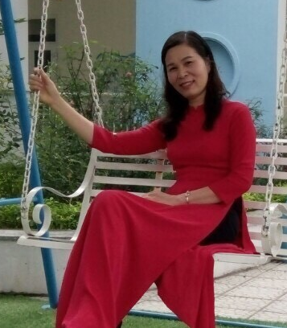
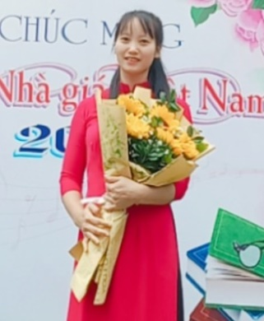
GV CHỦ NHIỆM
TRƯỜNG MẦM NON
ĐẶNG XÁ
LỚP MGB C4
Cô Vũ Thị Oanh
Cô Nguyễn Thị Xuân
TỔNG SỐ HỌC SINH: 24 TRẺ
15 nam
9 nữ

